Slide 1
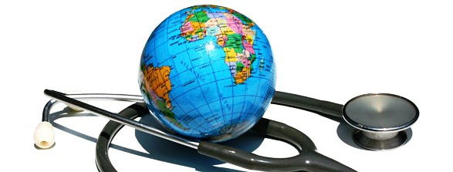
POLISA PUTNIČKOG ZDRAVSTVENOG OSIGURANJA

Slide 2
-U koju god zemlju da pođete radi odmora ili posla, važno je da se osjećate sigurno
-Neprijatni događaji ne moraju pokvariti vaše planove
-Svaki momenat putovanja treba da predstavlja uživanje
-Bezbrižno putovanje je uz polisu putničkog zdravstvenog osiguranja

Slide 3
-Usluge medicinske asistencije
-Pokriće neophodnih medicinskih troškova u cijelom svijetu, 24 sata dnevno, 365 dana u godini

Slide 4
Mogu se osigurati lica do navršenih 85 god.
-Individualno
(do navršenih 80 godina)
-Grupno i porodično
(do navršenih 85 godina)
-Za lica starija od 70 godina plaća se uvećana premija u skladu sa Tarifom Osiguravača

Slide 5
-Osiguranje se može zaključiti kao
-Individualno
- Grupno (preko 10 lica) i
-Porodično (roditelji i djeca do 18 godina)

Slide 6
Putničko zdravstveno osiguranje garantuje vam
(u slučaju iznenadne bolesti ili povrede) pokriće sledećih troškova

Slide 7
• Ambulantno liječenje
• Nabavka neophodnih ljekova i medicinskog materijala
• Prevoz do najbliže zdravstvene ustanove
• Bolničko liječenje
• Prevoz u zemlju
• Stomatološke intervencije
• Drugi troškovi vezani za iznenadnu bolest ili povredu

Slide 8
Posebna pogodnost je
Porodična polisa
- Potpuno BESPLATNO osiguranje djece

Slide 9


Slide 10
Grupa autora:
Ljiljana Vorotović
Đeka Elezović
Saša Kovačević Mihajlović
Đula Bašić
Jelena Šutović
Anđela Kadović

